Slide 1
RAE 2822 격자 생성 및 CMD 실행
2021010506 김벼리

Slide 2
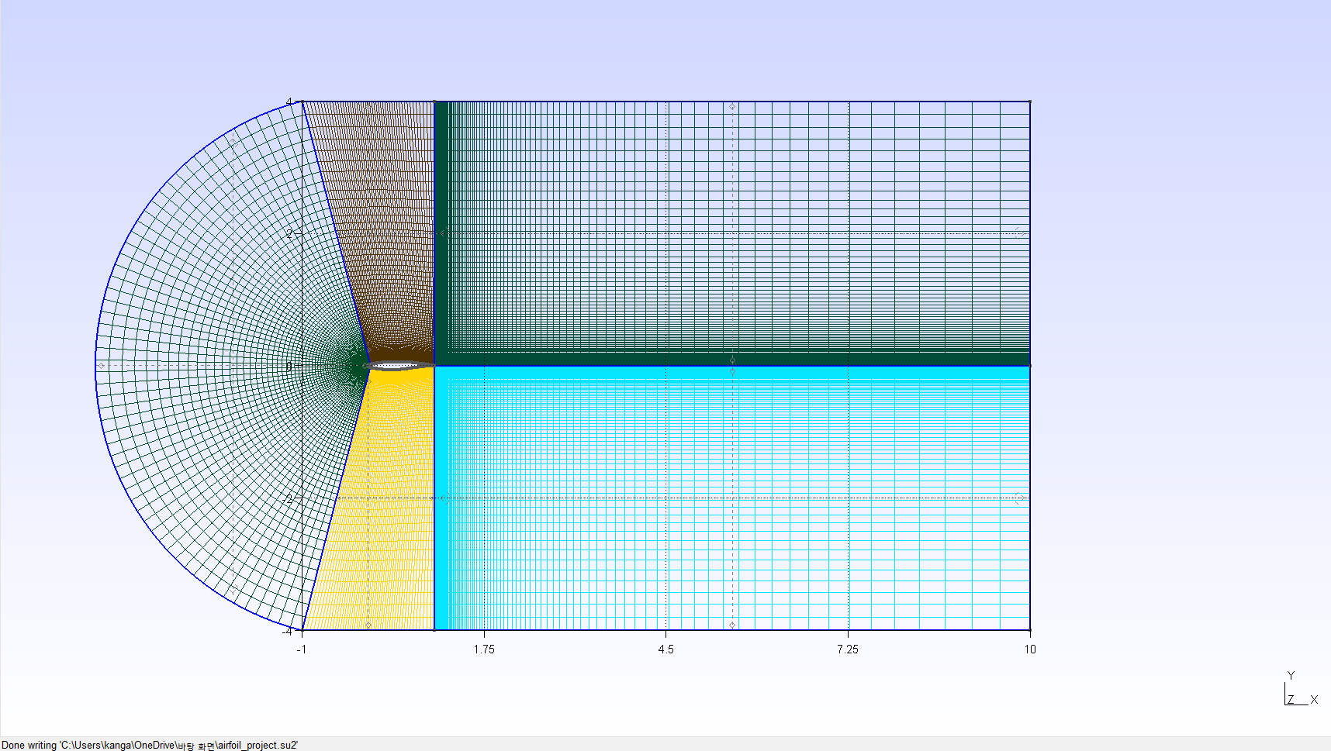
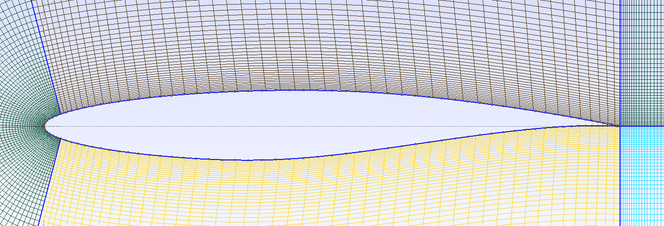
RAE 2822 격자 생성

Slide 3
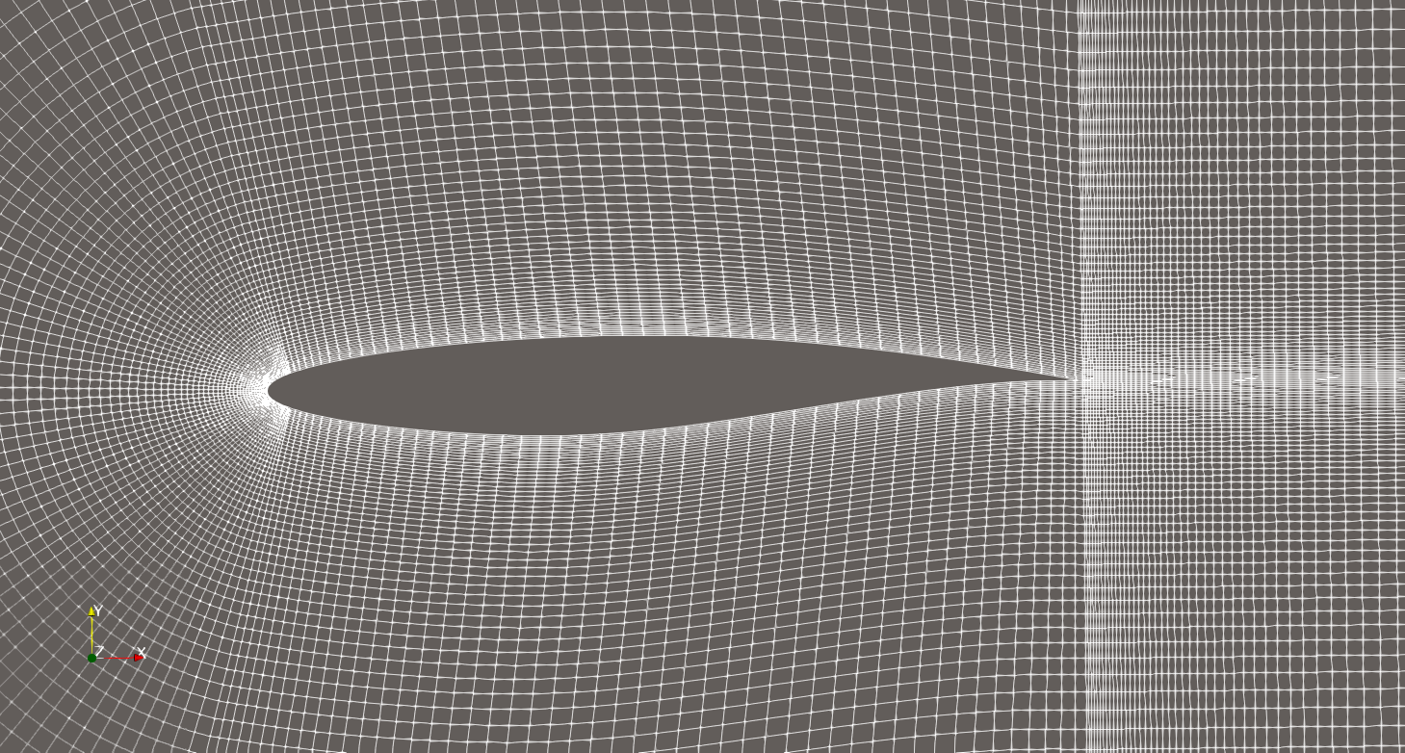
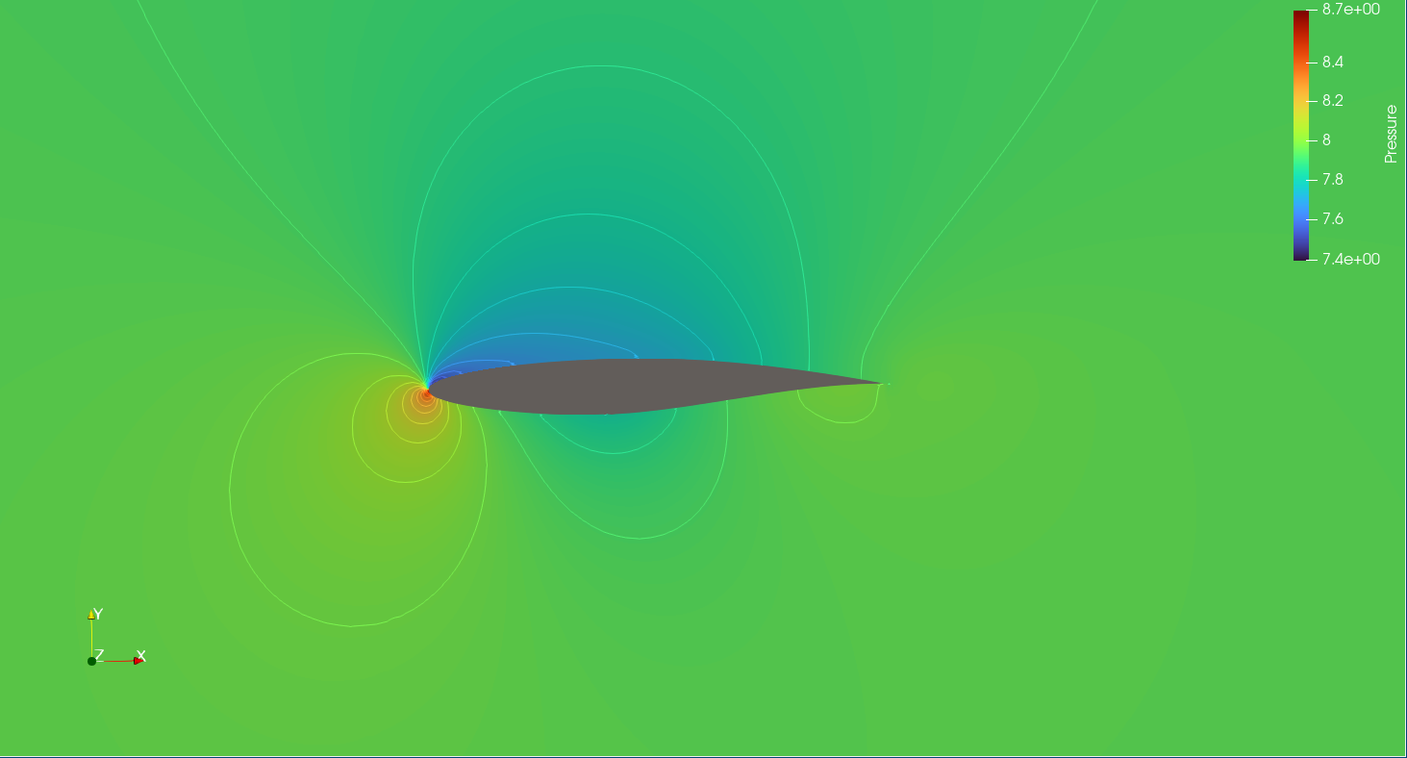
해석 조건
MACH_NUMBER= 0.88
AOA= 0.2
SIDESLIP_ANGLE= 0.0
FREESTREAM_PRESSURE= 101325.0
FREESTREAM_TEMPERATURE= 288.15
WIREFARME
PRESSURE SURFACE

